Slide 1
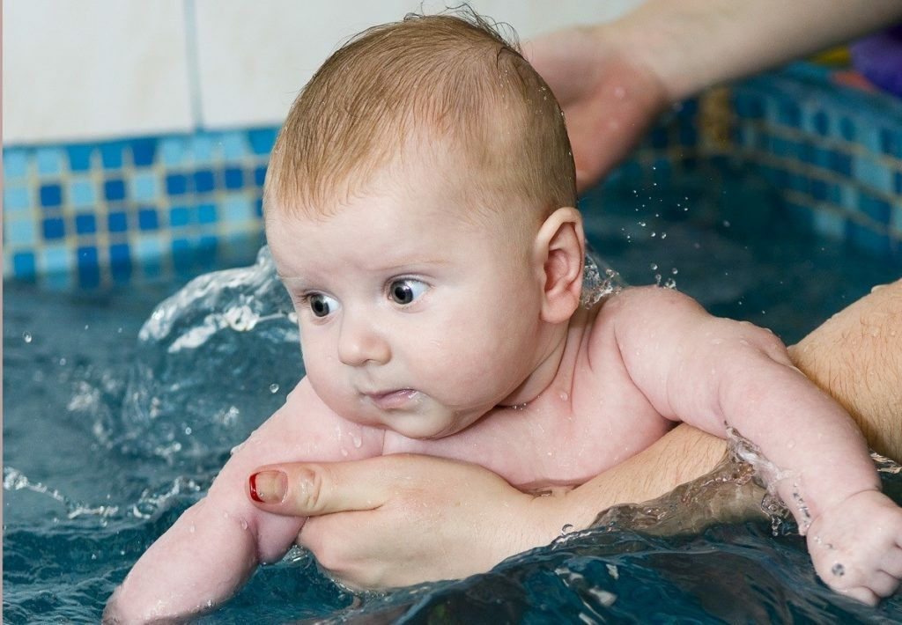
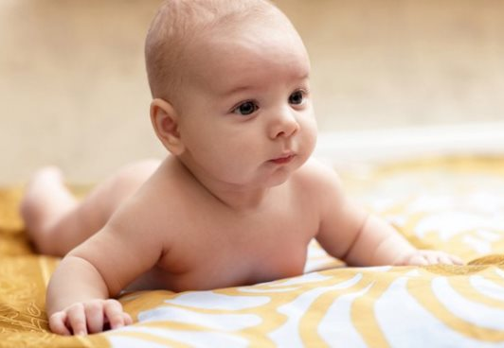
Закаливание ребенка первого года жизни
Выполнила: студентка 1 курса 113гр.
Котельникова Дарья
Преподаватель: Ретунская Полина Сергеевна

Slide 2
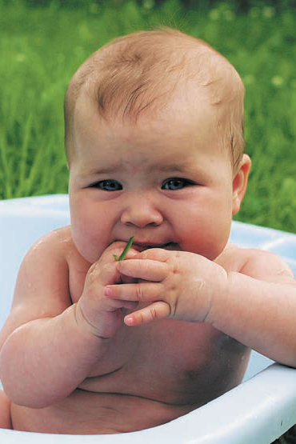
Что такое закаливание?
Закаливание – система мероприятий, повышающих функциональные возможности организма и сопротивляемость к неблагоприятным факторам окружающей среды. В основе закаливания дозированное использование таких факторов, как температура воздуха, воды, инсоляция. Известно, что пребывание на свежем воздухе улучшает самочувствие, настроение ребенка.

Slide 3
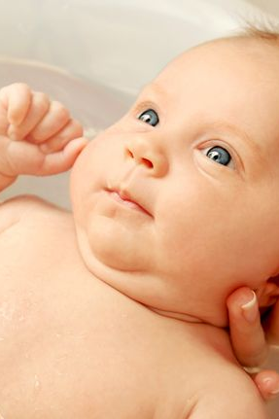
Польза закаливания детей до года
Укрепление иммунной системы.
Адаптация к температурным изменениям.
Улучшение общего состояния здоровья.
Повышение физической активности.
Нормализация сна и аппетита.

Slide 4
Противопоказания к закаливанию детей до года
Болезни органов дыхания.
Порок сердца.
Снижение гемоглобина.
Высокая температура.
Повышенная нервная возбудимость.
Внезапная потеря веса.
Нарушенная функция ЖКТ.
Беспокойный сон.
Также временными противопоказаниями к началу закаливающих процедур являются:
все заболевания с повышением температуры;
обширные поражения кожных покровов;
травмы;
заболевания со значительными нарушениями деятельности сердечно-сосудистой, нервной, дыхательной и выделительной систем.

Slide 5
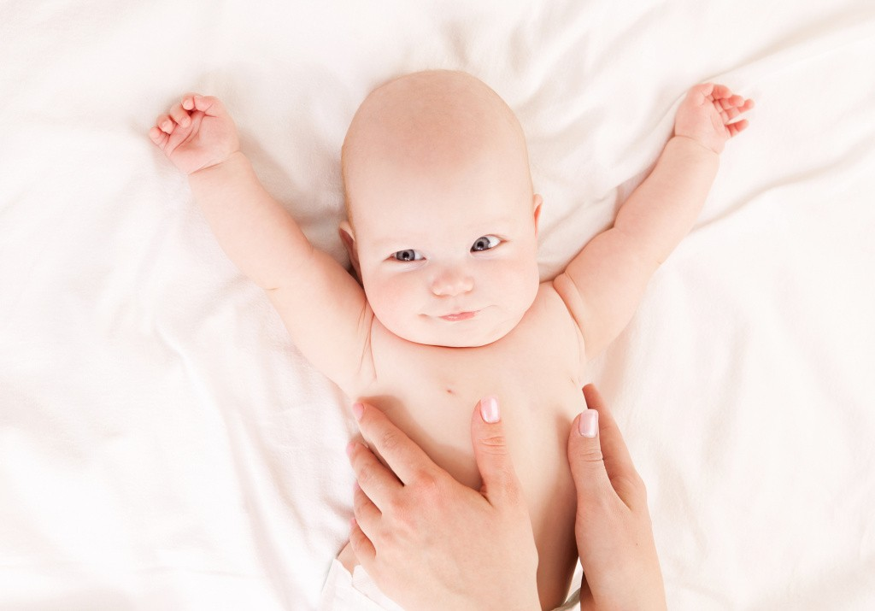
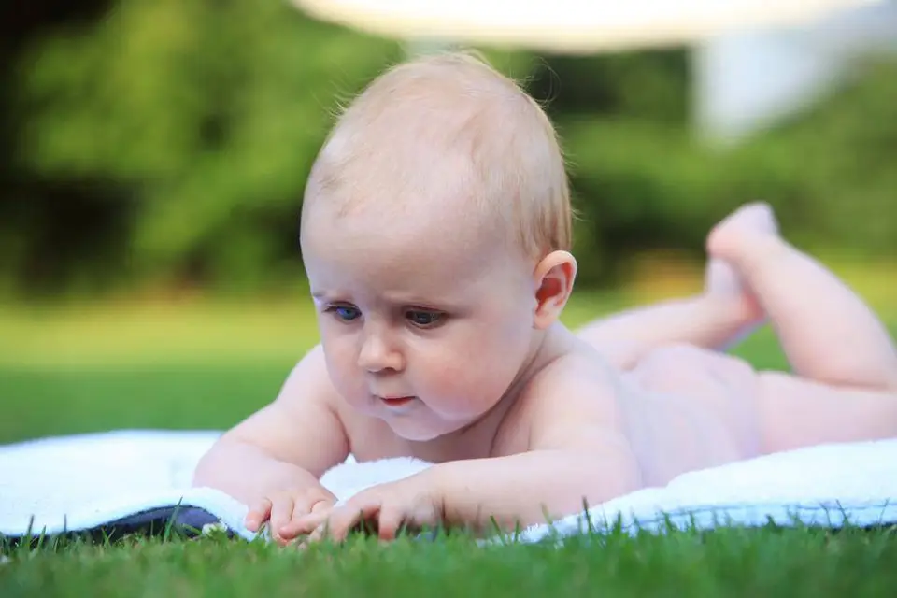
Воздушные ванны

Slide 6
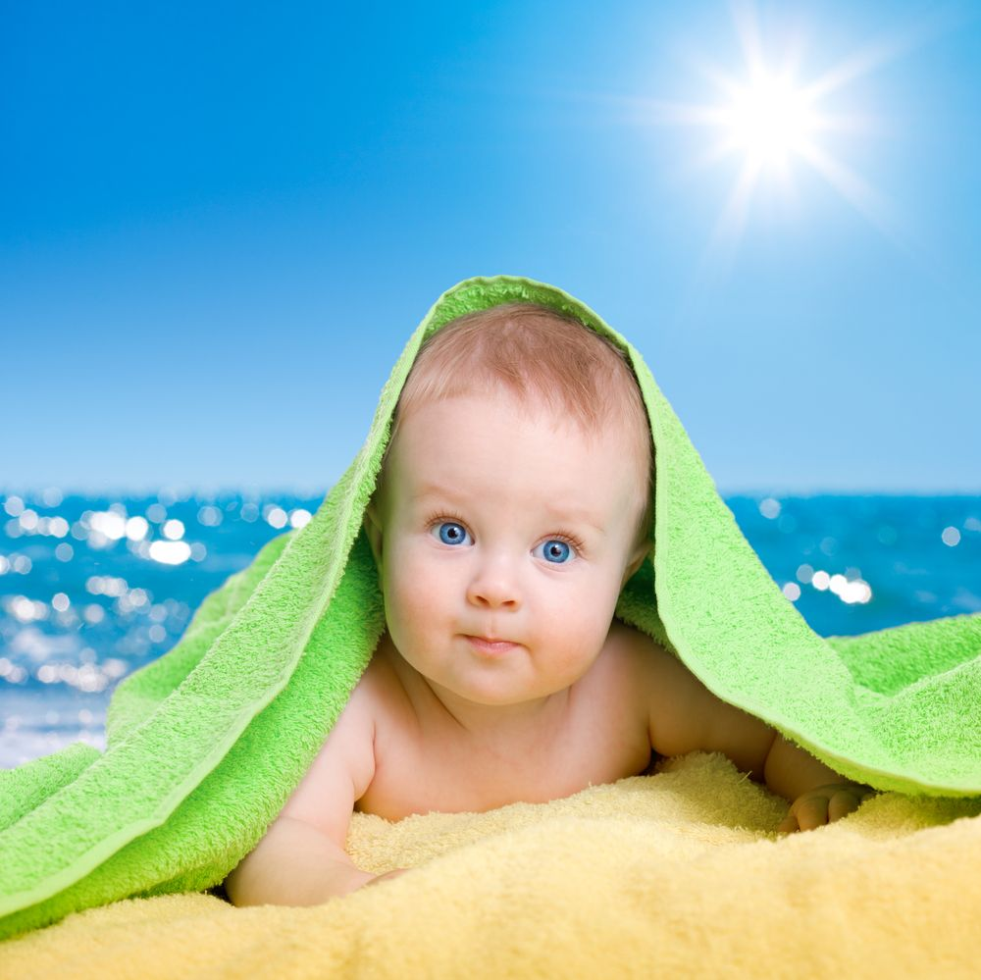
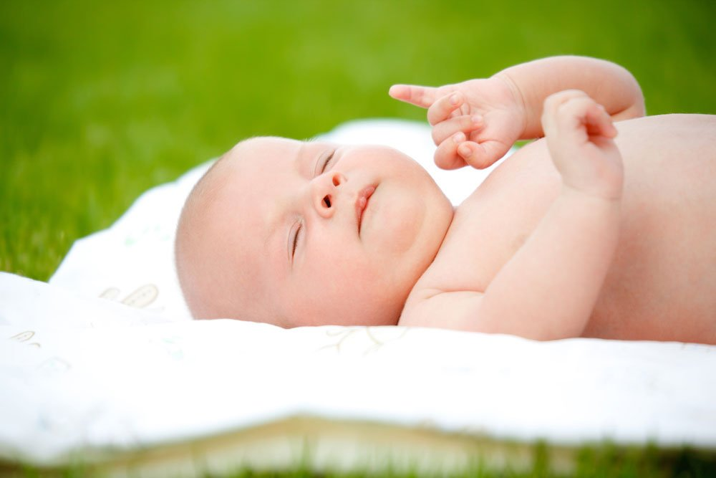
ЗАКАЛИВАНИЕ СОЛНЦЕМ

Slide 7
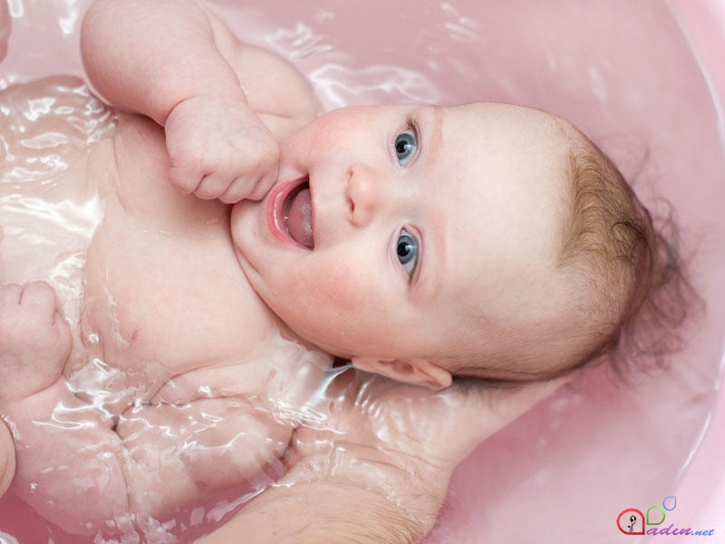
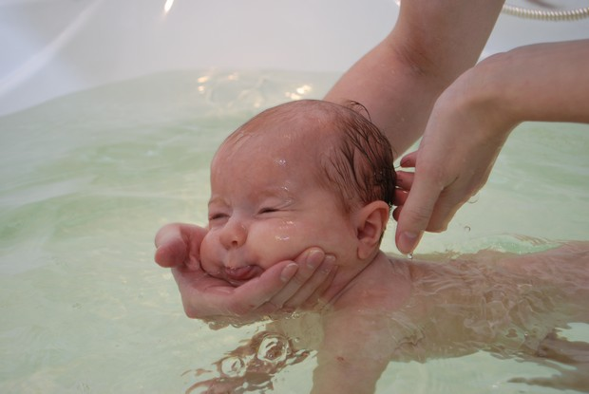
ВОДНЫЕ ПРОЦЕДУРЫ

Slide 8
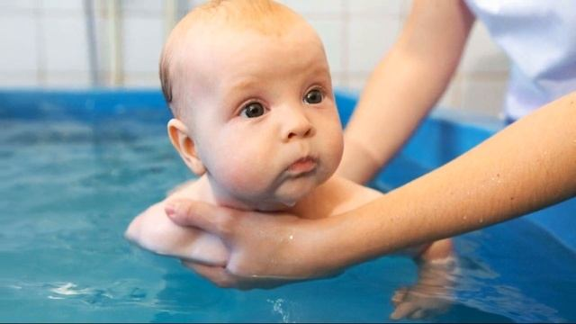
ТРАДИЦИОННЫЕ ВОДНЫЕ ПРОЦЕДУРЫ

Slide 9
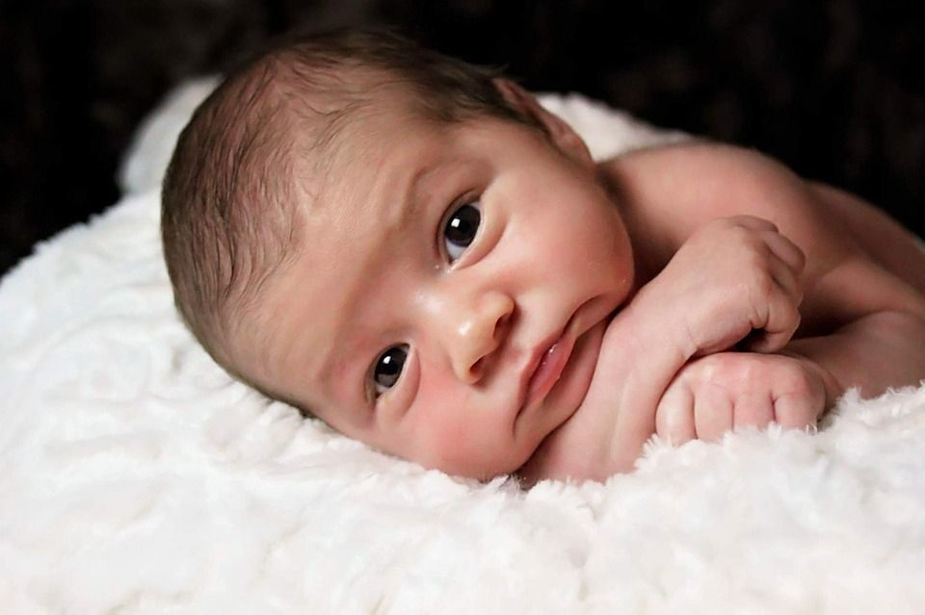
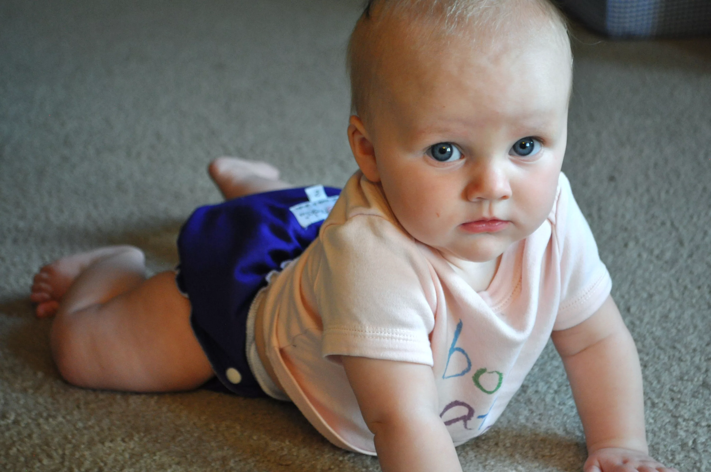
КОНТРАСТНОЕ И НЕТРАДИЦИОННОЕ ЗАКАЛИВАНИЕ

Slide 10
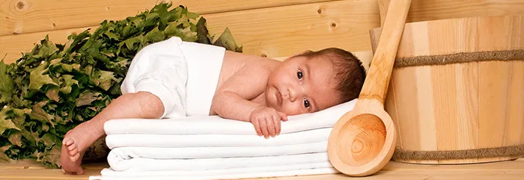
ЭФФЕКТ РУССКОЙ БАНИ

